Slide 1
Documentación para sistema de Fabrica
Elisa Monzón

Slide 2
Manual Usuario

Slide 3
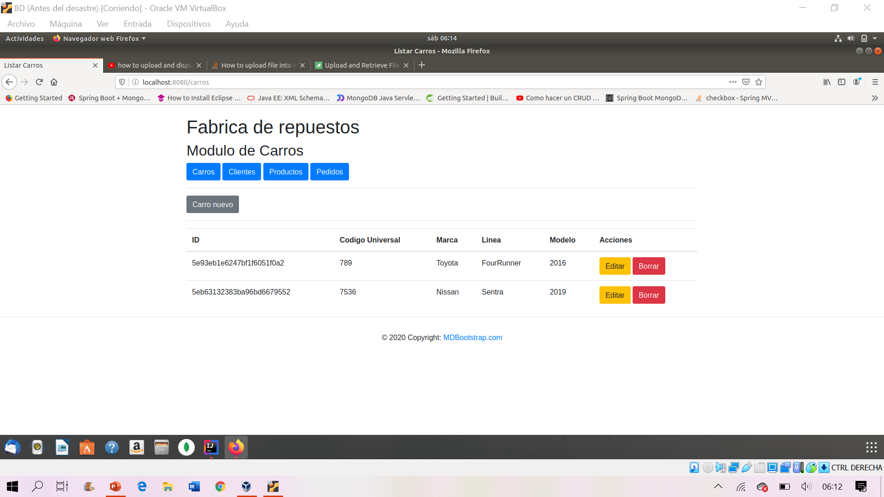
Añadir nuevo carro
Botones para editar o borrar información

Slide 4
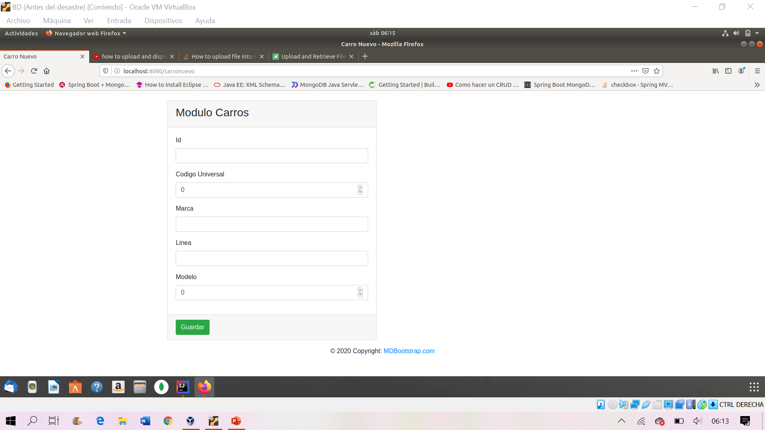
Guardar Formulario

Slide 5
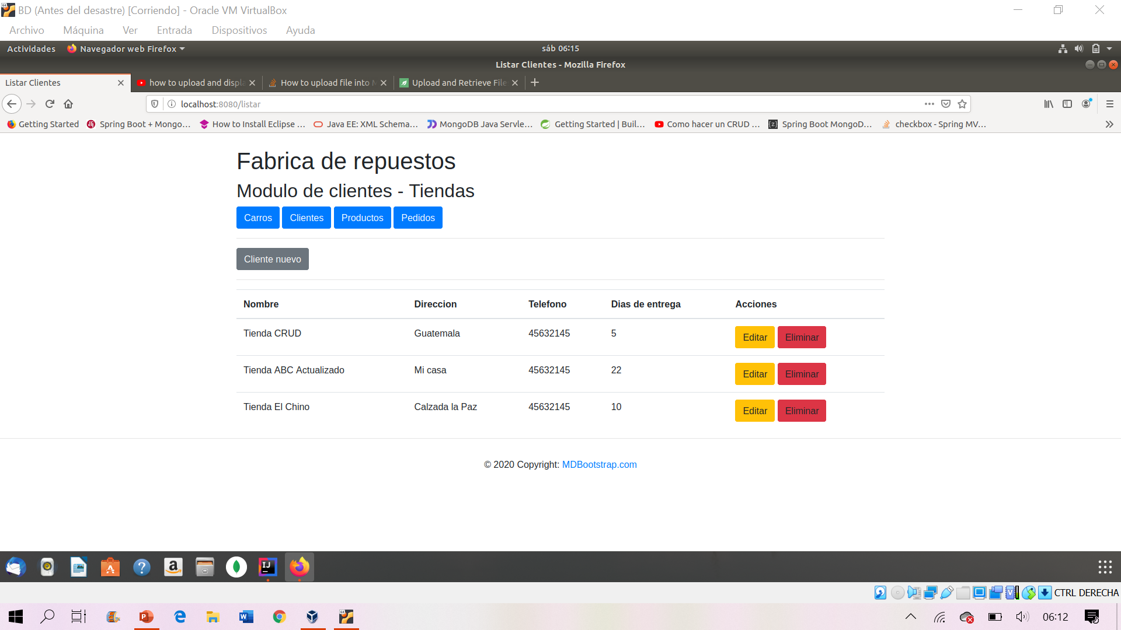
Añadir nueva Tienda
Botones para editar o borrar información

Slide 6
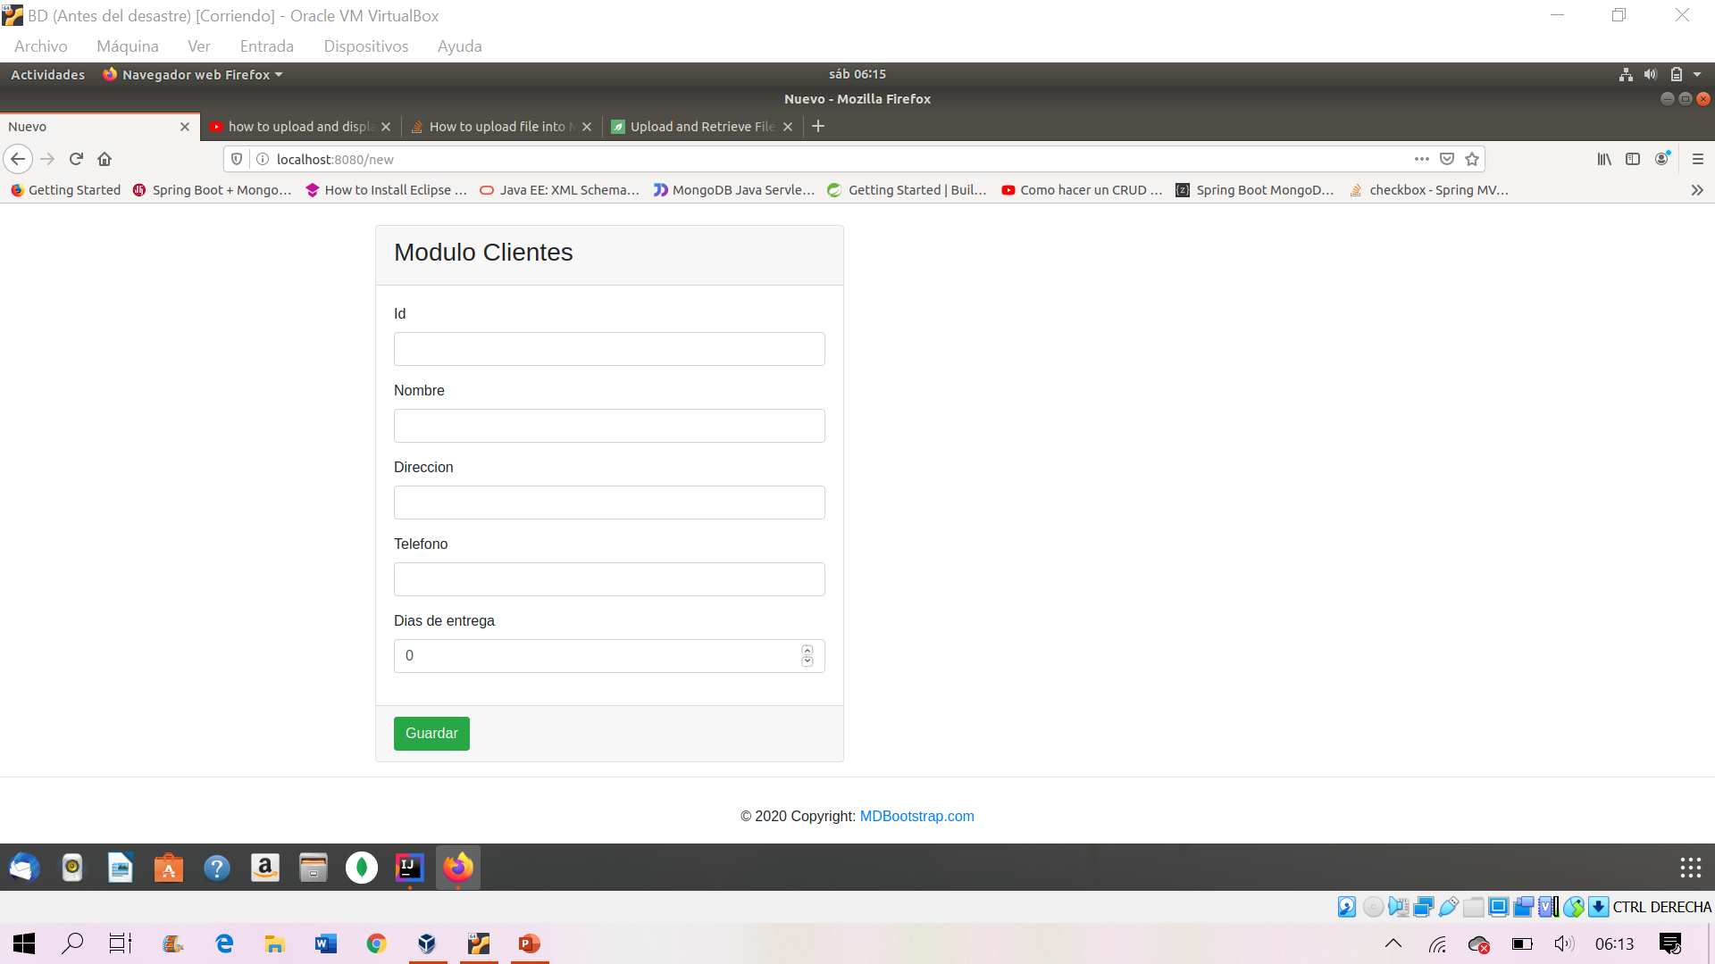
Guardar Formulario

Slide 7
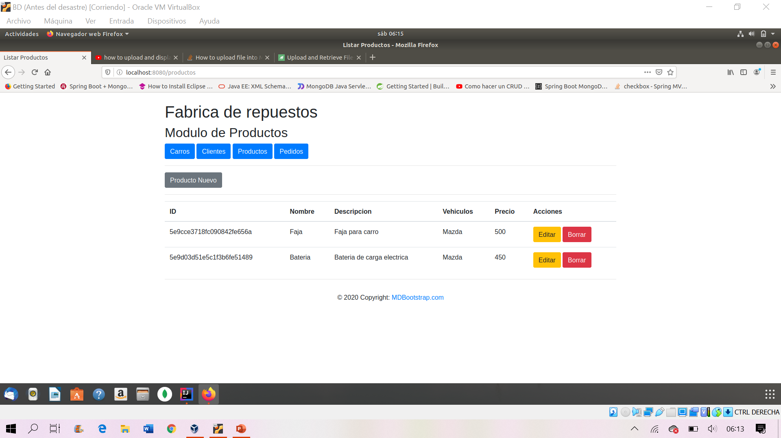
Añadir nuevo Producto a fabrica
Botones para editar o borrar información

Slide 8
Guardar Formulario

Slide 9
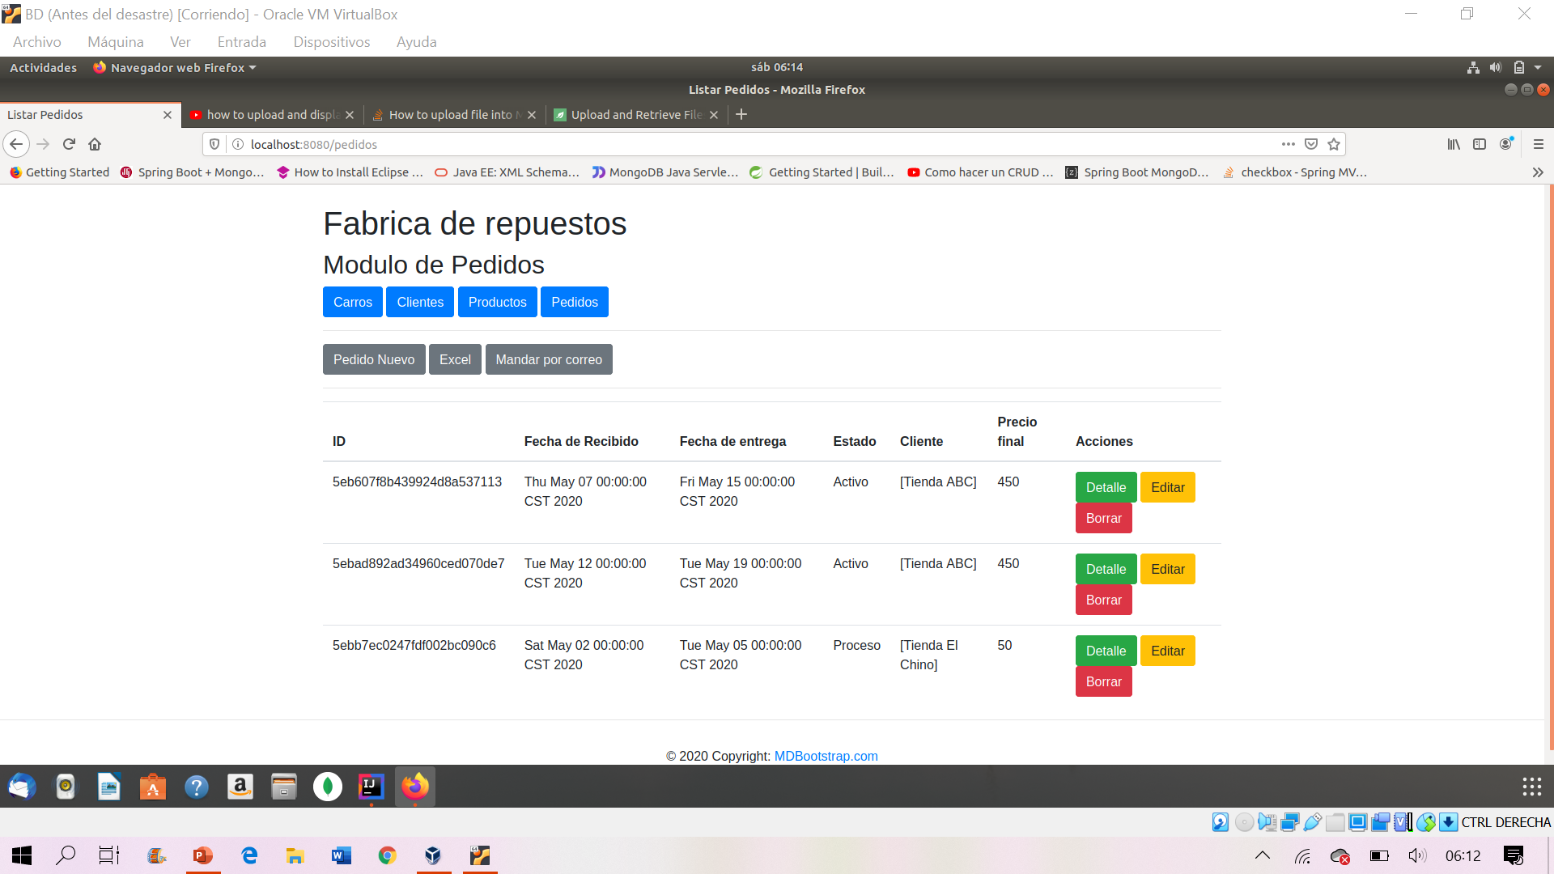
Agregar pedido
Generar Archivo Excel y Enviar Correo
Botones para edita, borrar información o ver detalle que despliega productos

Slide 10
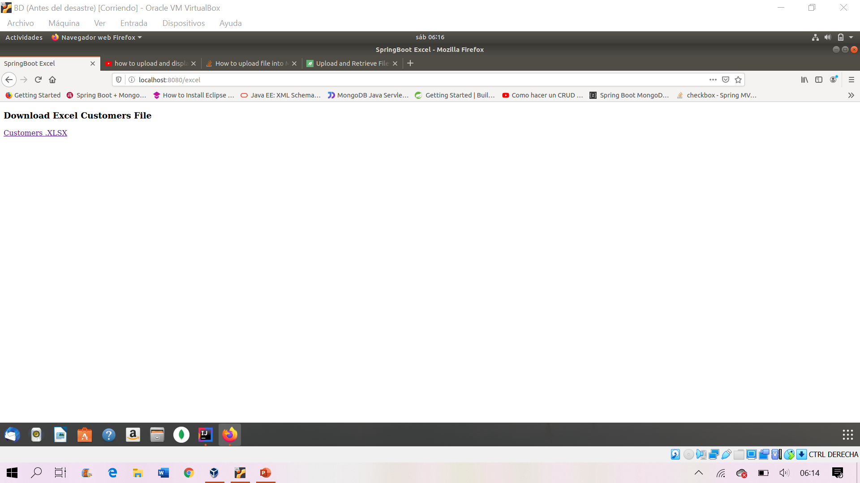
Descargar Excel

Slide 11
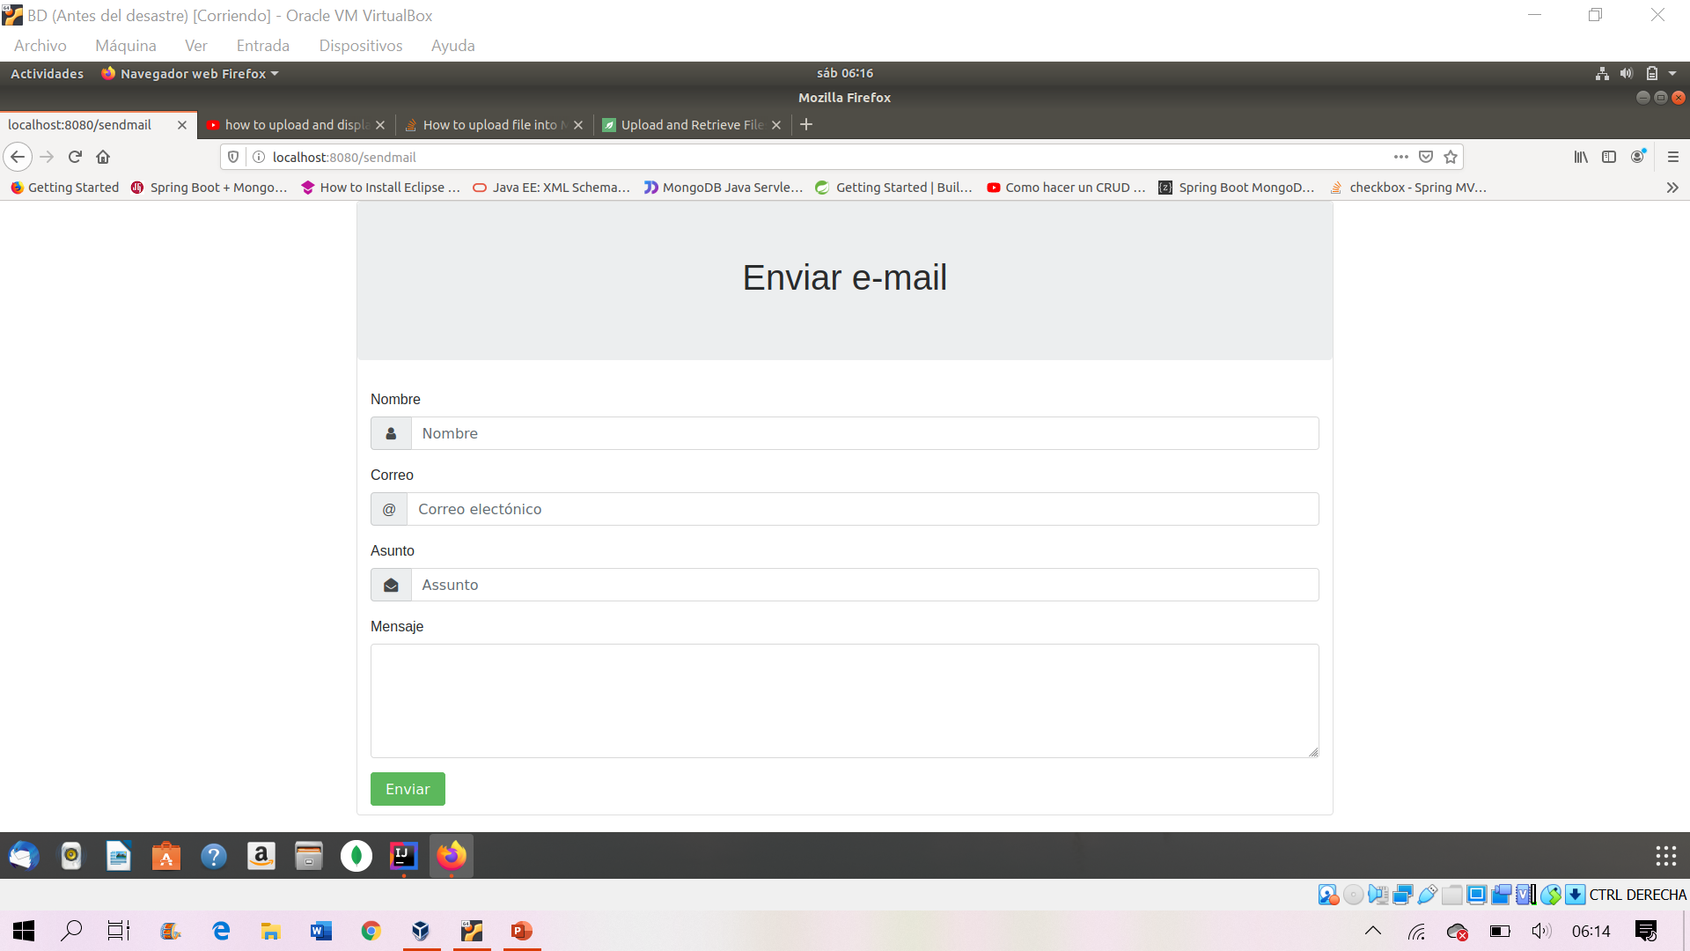
Enviar Correo

Slide 12
Documentación Técnica

Slide 13




Tecnologías utilizadas
Esta foto de Autor desconocido está bajo licencia CC BY-SA
Esta foto de Autor desconocido está bajo licencia CC BY
Esta foto de Autor desconocido está bajo licencia CC BY-NC-ND
Esta foto de Autor desconocido está bajo licencia CC BY-SA

Slide 14
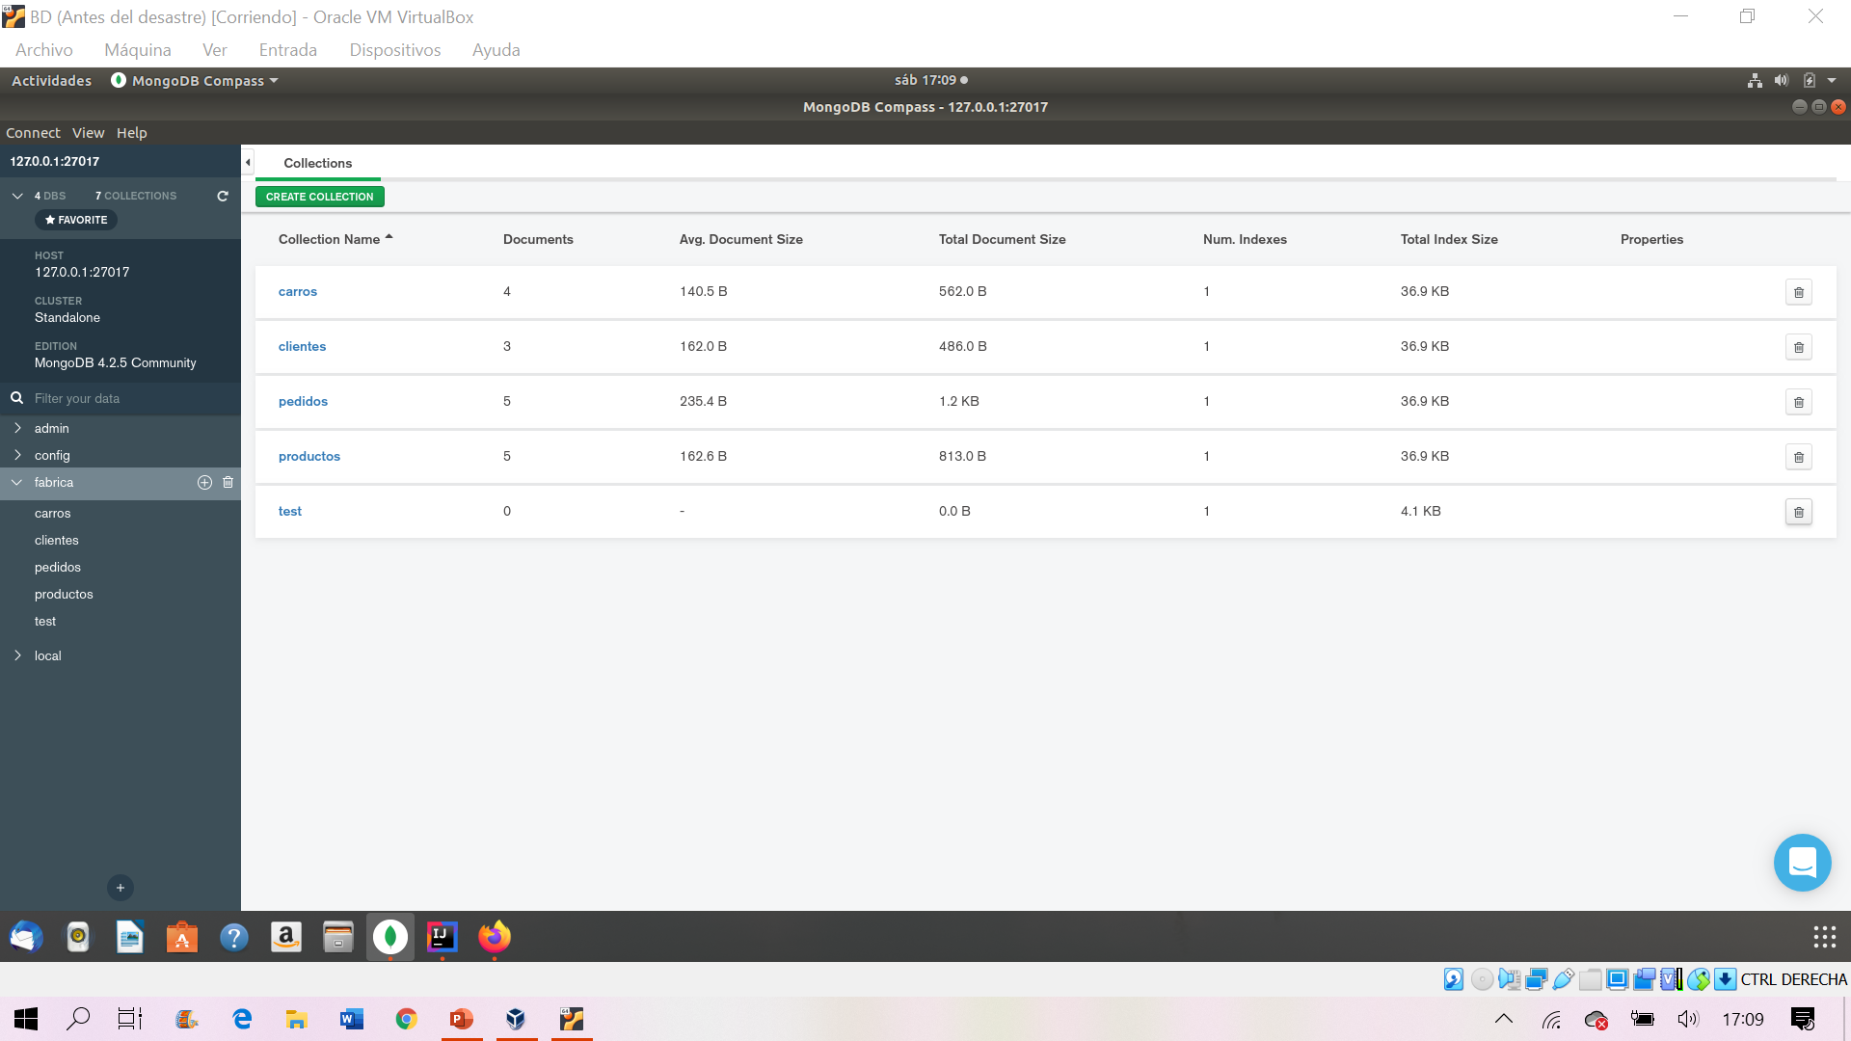
Notes:
Se tienen 4 colecciones funcionales (Carro, clientes, pedidos y productos) y una adicional como practica para hacer Testing

Slide 15
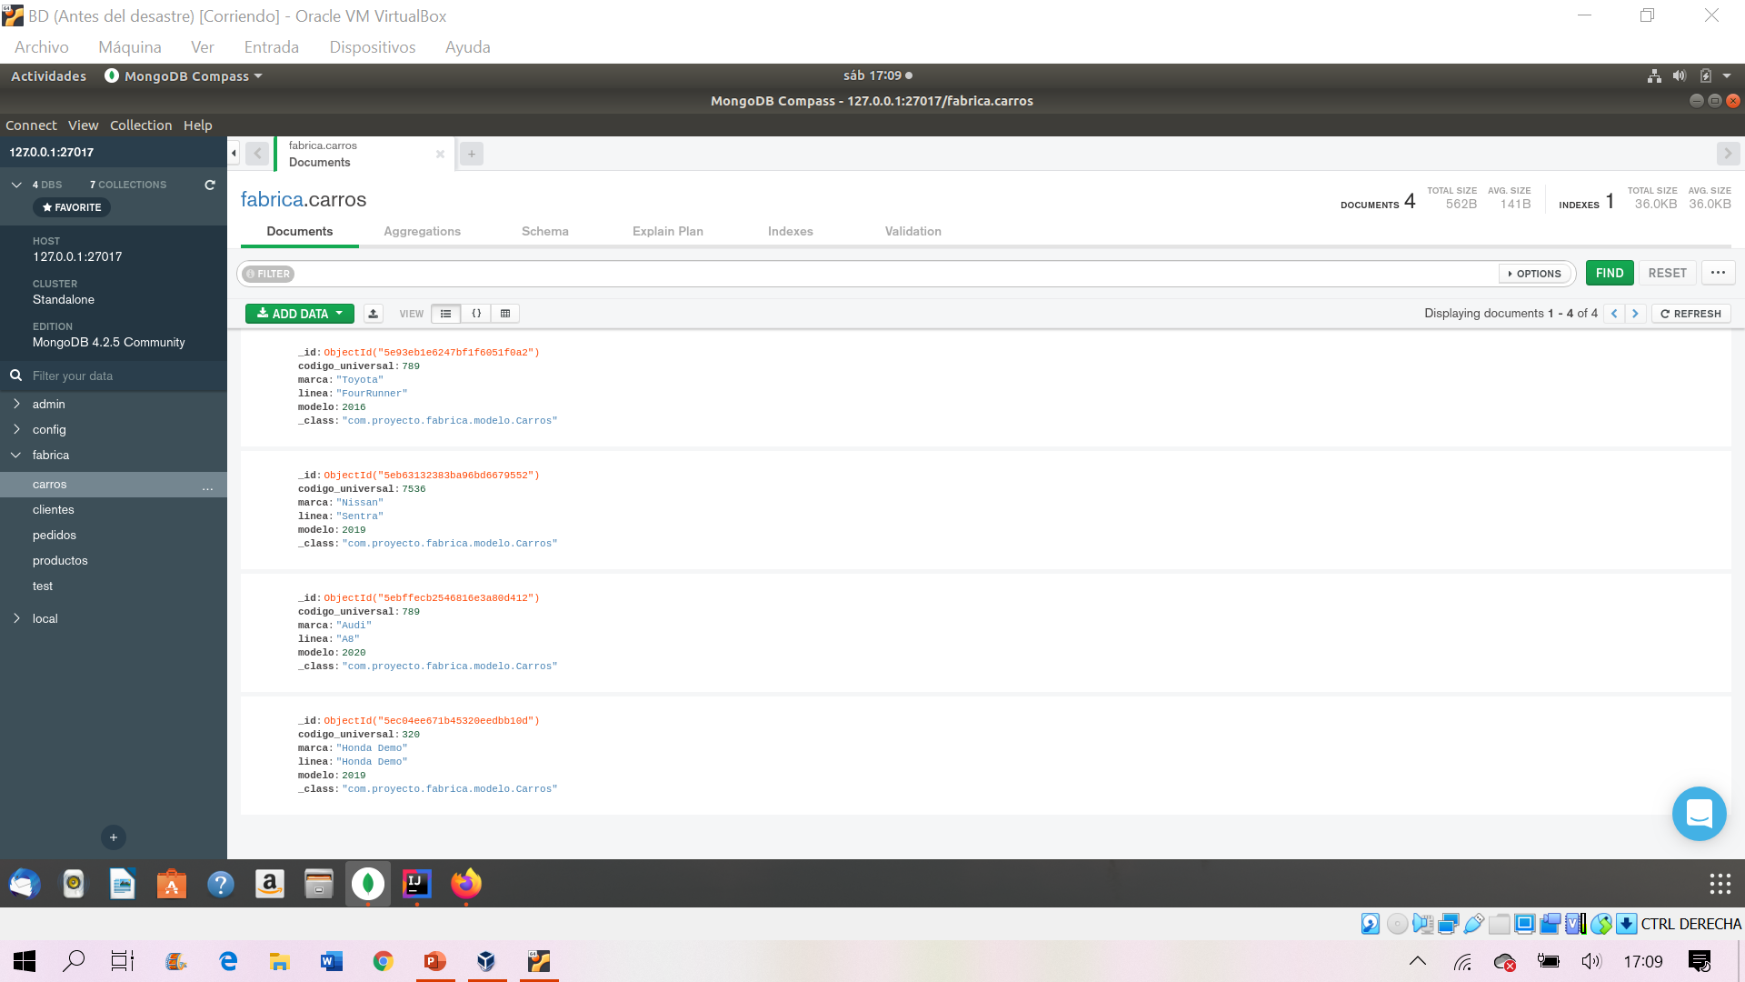
Notes:
La primera colección, carros está planteada para almacenar los carros de los cuales se fabrican productos.
Los atributos son:
Id de tipo int y unico
Codigo universal de tipo int y único
Marca: de tipo string
Modelo: de tipo int

Slide 16

Notes:
La colección clientes almacena los clientes de la fabrica, campos:
Id: Tipo Objectid, valor único
Nombre: tipo string
Direccion: tipo string
Telefono: tipo int
Entrega: tipo int, días para realizar una entrega, preestablecido

Slide 17
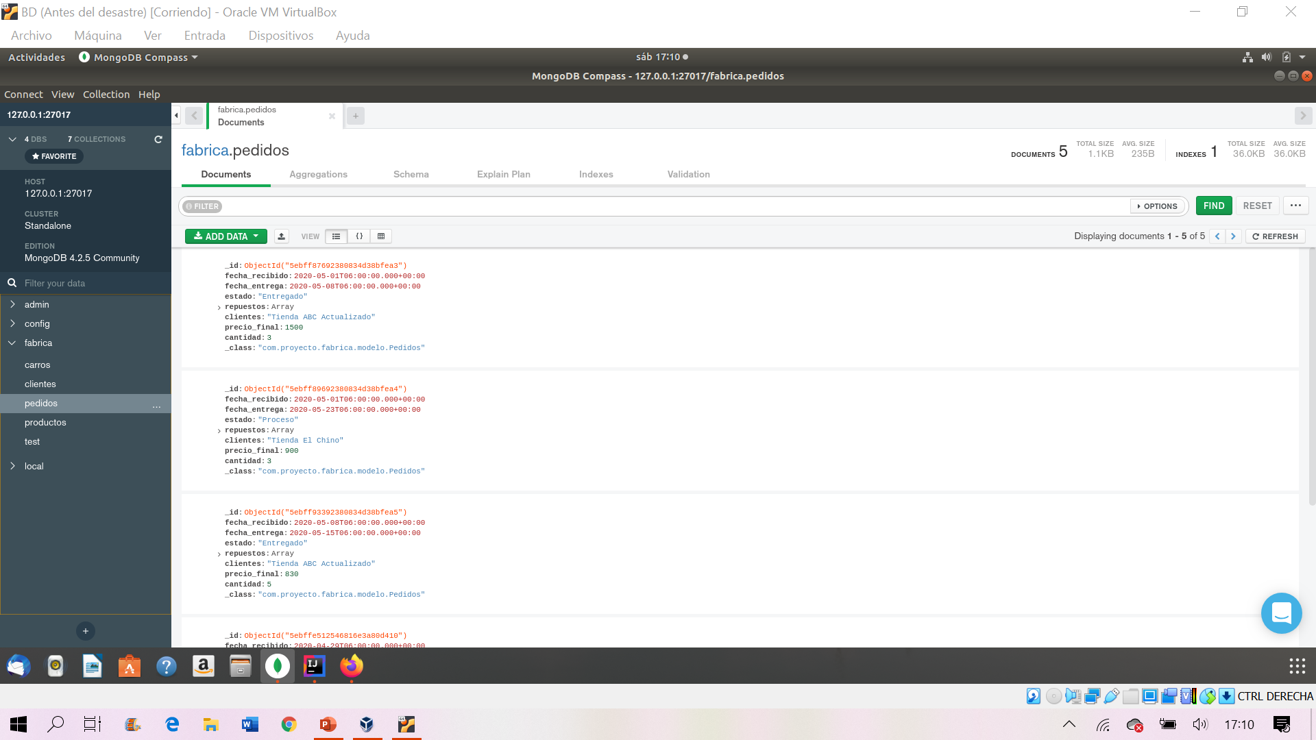
Notes:
Colección de pedidos para almacenar pedidos del sistema de ventas
Id: tipo objectid, valor único
Fecha recibido: tipo date
Fecha entrega: tipo date
Estado: tipo string, determina en que proceso está el pedido
Repuesto: array, contiene los productos del pedido
Precio final: tipo int
Cantidad: tipo int, cantidad de productos elegidos

Slide 18
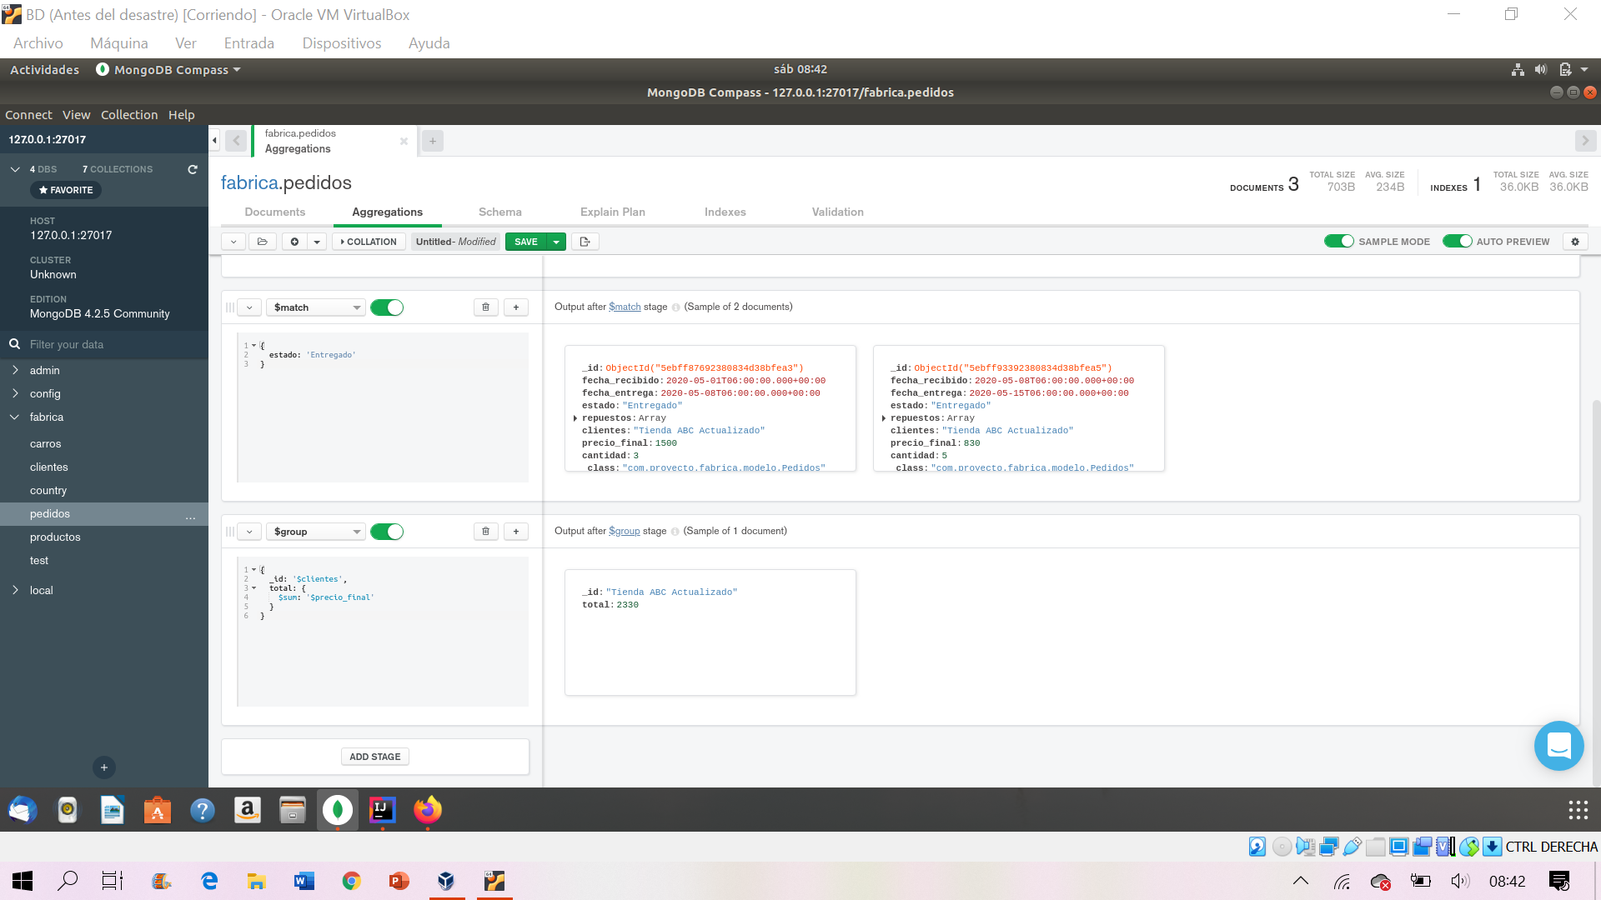
Notes:
En esta Pesetaña se tiene un aggregation en la base de datos de MongoDB el cual se basa en clasificar los datos de pedidos, por entregado, para agrupar así el pedido entregado de una tienda en especifico y hacer la suma total a pagar

Slide 19

Notes:
Colección que almacena los productos en la fabrica, campos:
Id: de tipo ObjectId, valor único
Nombre: tipo string
Descripcion: tipo string
Carros: tipo string, carro compatible al repuesto
Precio: tipo int

